Slide 1
Desarrollo del Módulo Principal
Traducción de Diseño a Código y 1° Corte Evaluativo (Clase 6)

Slide 2
Del Diseño a la Construcción
Los planos están listos. Hoy configuramos la base de nuestro proyecto y comenzamos la codificación estructurada del sistema VetCare.

Slide 3
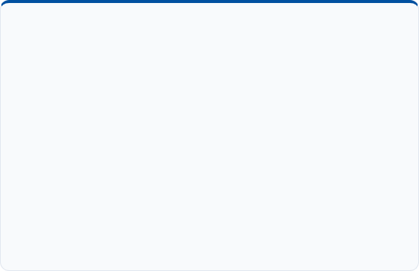
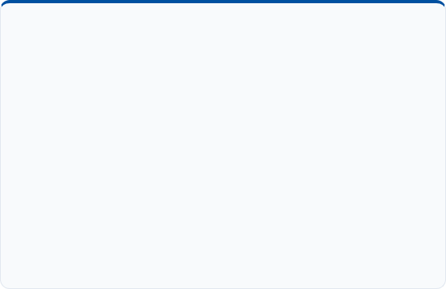
El Núcleo del Negocio (DDD)
Domain-Driven Design
El Módulo Principal
No escribimos código al azar. Aplicamos el Diseño Guiado por el Dominio para enfocarnos en lo que importa.
El núcleo de VetCare es el Paciente (Mascota) y su Historia Clínica. Es la regla de negocio que le da valor al producto.
Identificamos cuál es el "corazón" de la aplicación. En un sistema veterinario, el corazón no es la base de datos SQL ni la interfaz web.
Por lo tanto, la arquitectura base de las Mascotas es lo primero que programaremos y validaremos.

Slide 4

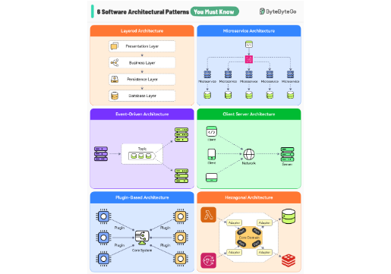
Arquitectura en Capas (MVC)
Separación de Responsabilidades
Para mantener el código limpio y mantenible, dividiremos nuestro proyecto Java en tres paquetes principales (Carpetas):
•
Modelo (Model): El cerebro. Clases del dominio, reglas de negocio y datos (Mascota, Perro, Patrones).
•
Vista (View): La cara. Lo que el usuario ve y con lo que interactúa.
•
Controlador (Controller): El puente. Recibe órdenes de la vista y altera el modelo.

Slide 5

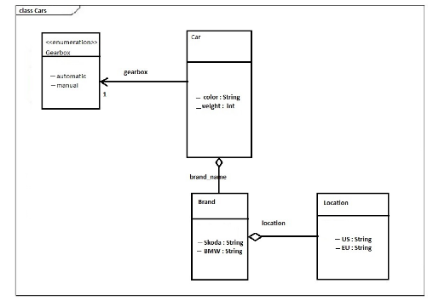
Trazabilidad: UML a Código
Mapeo Arquitectónico
Todo lo dibujado en Mermaid (Clase 4) debe tener un equivalente exacto en el código fuente.
•
El bloque class Mascota se convierte en Mascota.java.
•
El signo - se transcribe estrictamente como private.
•
El signo $ para Singleton y Factory se traduce como static.
Si el diagrama difiere del código, existe una deuda técnica arquitectónica.

Slide 6
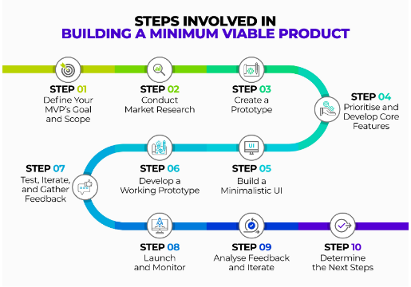
Producto Mínimo Viable (MVP)
Entregas Incrementales
En la industria moderna no esperamos 6 meses para mostrar resultados al cliente. Construimos un MVP.
El MVP es la versión más pequeña y funcional de nuestro módulo principal que aporta valor inmediato.
Hoy nuestro MVP será tener el esqueleto de las clases conectado y compilando correctamente.

Slide 7
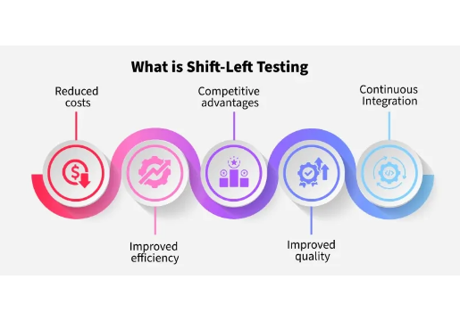
Pruebas: Shift-Left Testing
Pruebas desde el Día 1
El concepto Shift-Left Testing significa "mover las pruebas a la izquierda" en la línea de tiempo del proyecto.
•
No dejamos el control de calidad (QA) para el final.
•
Probamos el diseño, revisamos la estructura y validamos el esqueleto antes de programar la lógica compleja.
•
Asegura que la base es sólida antes de construir el techo.

Slide 8
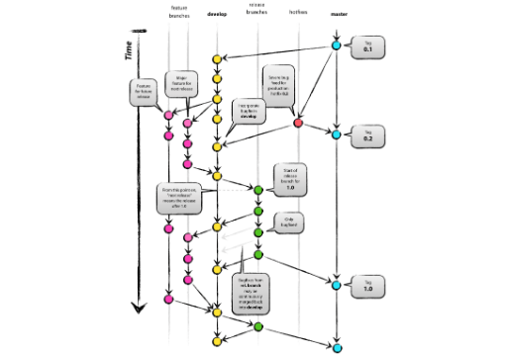
Colaboración: Git Flow
Ramas de Desarrollo
En equipos profesionales, el repositorio es sagrado. Nunca se programa directamente en la rama main o master.
Flujo Básico:
1.
Crear rama (Ej. fix/duplicacion-mascotas-dashboard).
2.
Escribir y probar el código allí.
3.
Unir (Merge/Pull Request) a la rama principal solo cuando funcione perfectamente.

Slide 9

Evaluación de Corte (30%)
Entregables a revisar hoy:
1. Documentación: Repositorio con el archivo README.md y el UML renderizado.
2. Arquitectura de Código: Estructura MVC de paquetes creada.
3. Mapeo: Esqueletos de Java (`Mascota`, `Singleton`, `Factory`) traducidos fielmente del diseño.

Slide 10
Inicio del Taller
Abran sus editores de código.
Es hora de crear la estructura base del Módulo Principal para su calificación de corte.

Slide 11





Image Sources
https://assets.bytebytego.com/diagrams/0008-6-software-architectural-patterns-you-must-know.png
Source: bytebytego.com
https://i.sstatic.net/stGcg.jpg
Source: stackoverflow.com
https://www.buzzybrains.com/blog/wp-content/uploads/2023/09/BuzzyBrains_infographic-MVP-2.jpg
Source: www.buzzybrains.com
https://media.geeksforgeeks.org/wp-content/uploads/20250321121509628466/What-is-Shift-Left-Testing.webp
Source: www.geeksforgeeks.org
https://nvie.com/img/git-model@2x.png
Source: nvie.com

